Slide 1

IL PIANO DI STUDIO
CORSO DI LAUREA TRIENNALE IN SCIENZE E TECNOLOGIE PER L’AMBIENTE
Guida alla compilazione

Slide 2


Che cos’è il piano di studio?
Il piano di studio è l’insieme delle attività formative obbligatorie, delle attività previste come opzionali e delle attività formative scelte autonomamente dallo studente, in coerenza con il Regolamento Didattico del Corso di Studio.
Di norma vengono proposte due tipologie di piano, «da approvare» e «pre-approvato».
Il piano da approvare consente di selezionare, come esami a scelta libera, oltre a quelli del tuo Corso, anche insegnamenti offerti da altri Corsi dell’Ateneo. Questo tipo di piano, che risulta «proposto» al momento della conferma, deve essere approvato dal Consiglio di Coordinamento Didattico del tuo Corso dopo il termine previsto per la presentazione; solo successivamente sarà inserito nella tua carriera.
Con questo tipo di piano ti è consentito conseguire crediti sovrannumerari. Questi crediti possono essere riconosciuti ai fini dell’abbreviazione della carriera magistrale solo nel caso in cui gli insegnamenti appartengano a un Corso di laurea magistrale e nel caso in cui non vengano valutati preventivamente come requisiti curriculari ai fini dell’accesso al Corso di laurea magistrale prescelto.
Il piano pre-approvato permette di inserire, come esami a scelta libera, le attività consigliate dal tuo Corso di studio. Il piano risulta pertanto automaticamente approvato, senza la necessità che venga esaminato dopo il termine previsto per la presentazione.
Con questo tipo di piano non è consentito conseguire crediti sovrannumerari.

Slide 3
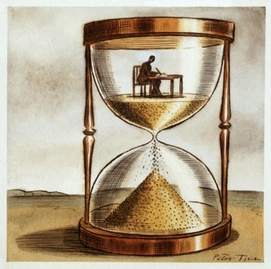
Quando si compila?
All’atto dell’immatricolazione ti viene attribuito automaticamente un piano di studio denominato statutario che comprende tutte le attività formative obbligatorie. Successivamente, nei periodi stabiliti dall’Ateneo, in genere nei mesi di novembre e marzo, sarai tenuto a presentare un piano di studio con l’indicazione delle attività opzionali e di quelle a scelta libera, nel rispetto del numero di crediti da acquisire, i vincoli e le eventuali regole di propedeuticità secondo il Regolamento Didattico del tuo Corso.
Il calendario dettagliato, aggiornato annualmente, è disponibile nella pagina web https://www.unimib.it/servizi/segreterie-studenti/piani-degli-studi/area-scienze, nel documento «AVVISO PRESENTAZIONE PIANI DI STUDIO».
Come si presenta?
Il piano deve essere presentato telematicamente, entrando nella pagina web del servizio Segreterie OnLine, all’indirizzo https://s3w.si.unimib.it/Home.do
Al termine della procedura devi confermare il piano, utilizzando l’apposito pulsante CONFERMA.
Il piano lasciato in bozza non viene esaminato. La compilazione online ti è consentita fino a quando risulti essere iscritto in corso.
Gli studenti fuori corso dovranno presentare un’istanza cartacea all’Ufficio segreteria studenti, inviandola all’indirizzo: segr.studenti.scienze@unimib.it.

Slide 4

Posso modificare il piano scelto ?
Ti è consentito modificare il piano ma solo nei periodi stabiliti, in genere nei mesi di novembre e marzo.
Fino all’attuazione del nuovo piano di studio sei tenuto a osservare il precedente piano e non puoi iscriverti agli appelli degli insegnamenti di cui hai richiesto l’inserimento.
Puoi sostenere le prove di verifica relative a un’attività formativa solo se l’attività è presente nell’ultimo piano di studio approvato. Gli esami sostenuti non possono essere eliminati dal piano.
Anticipo degli esami (art.26 Regolamento degli Studenti)
Gli studenti possono sostenere gli esami inseriti nel piano approvato e riferiti ad un anno successivo a quello di iscrizione, chiedendone l'inserimento in libretto all'Ufficio gestione carriere del Settore di Scienze, solo se gli insegnamenti sono attivati e se hanno acquisito almeno il 75% dei crediti CURRICULARI riferiti all'anno di iscrizione, come da Regolamento didattico del Corso, e comunque nel rispetto di eventuali propedeuticità.

Slide 5
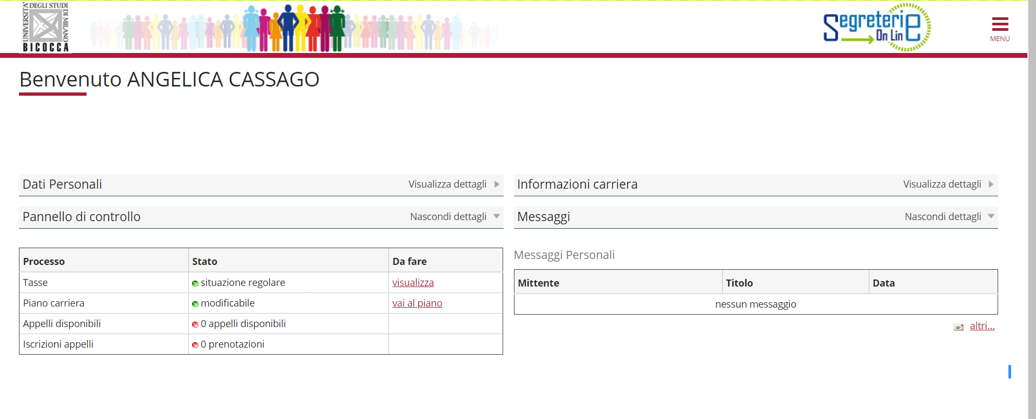

Come si compila?
Per accedere effettua il login alla pagina https://s3w.si.unimib.it/Home.do
Nel periodo di apertura il piano di studio è modificabile: clicca la voce “vai al piano” (fig.1).
MARIO ROSSI
Fig. 1

Slide 6
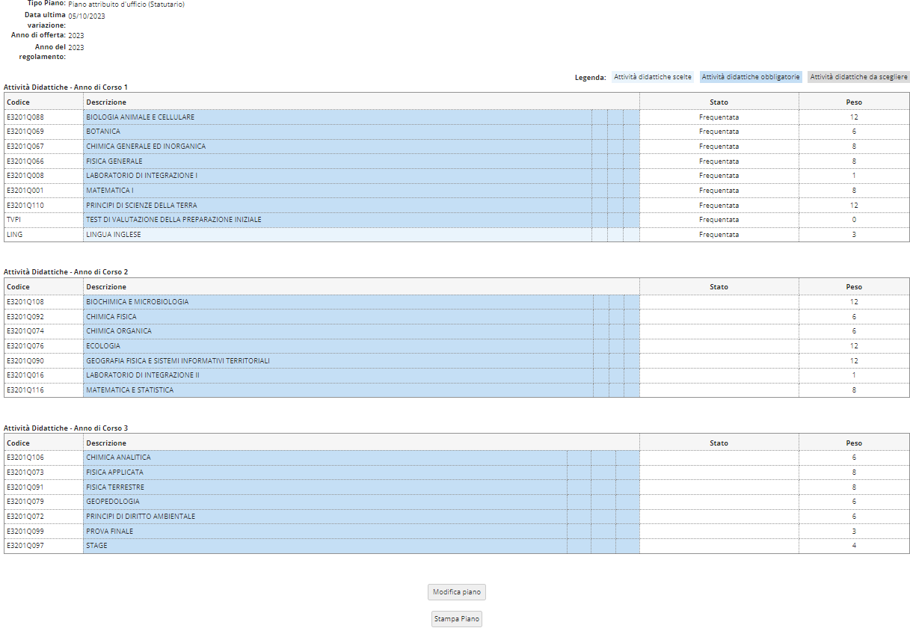

La maschera presenta il piano di studio cosiddetto statutario (fig. 2) che comprende le attività e gli insegnamenti obbligatori secondo il Regolamento Didattico del Corso. Le attività del primo anno risultano contraddistinte dall’indicazione «Frequentata» poiché il piano è già associato alla tua carriera. Clicca «Modifica piano» per proseguire.
Fig.2

Slide 7
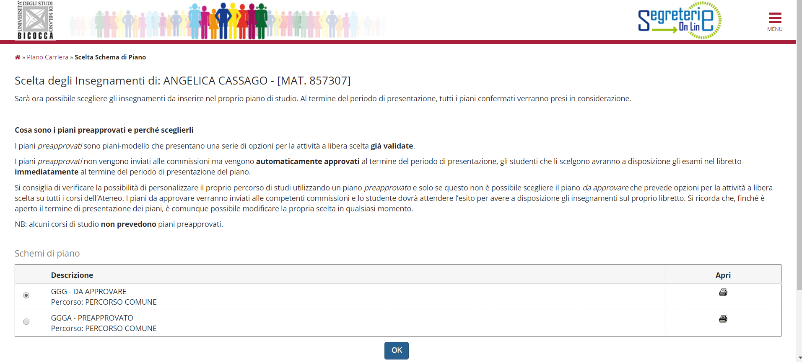
Ti viene chiesto di scegliere tra due tipi di schemi, come descritto sopra, GGG- DA APPROVARE oppure GGGA - PREAPPROVATO.
PIANO DA APPROVARE: Seleziona GGG-DA APPROVARE e clicca OK (figura 3).
MARIO ROSSI
Fig.3

Slide 8
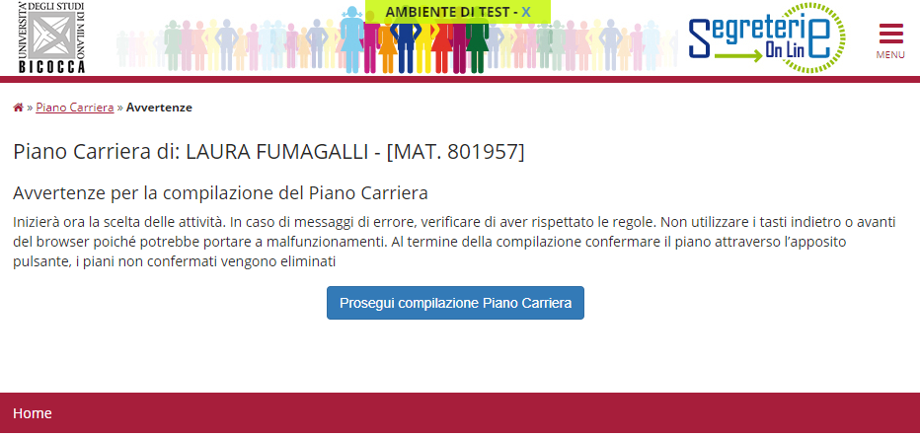

Clicca “Prosegui compilazione Piano Carriera” per procedere (fig. 4).
Fig. 4

Slide 9

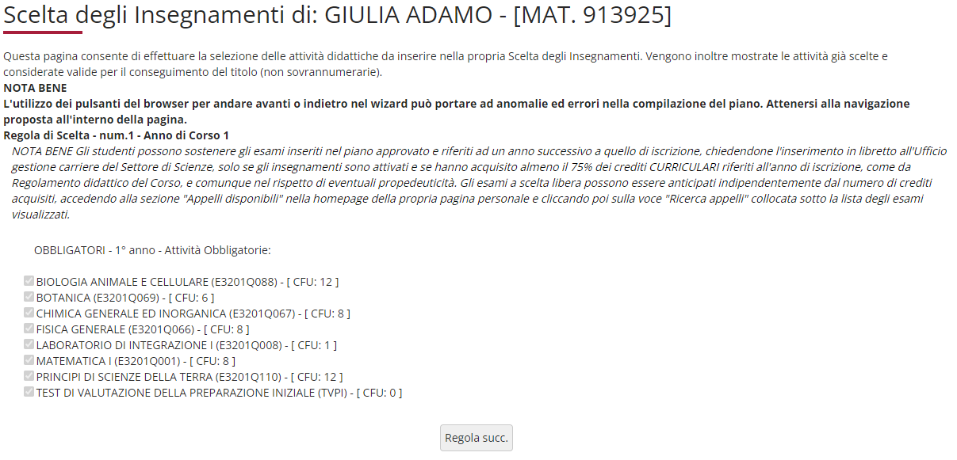


Nella maschera successiva sono elencati, e contraddistinti con il segno di spunta, gli insegnamenti obbligatori del primo anno e i relativi crediti (figura 5). Clicca “Regola succ.'' per proseguire.
Fig. 5

Slide 10
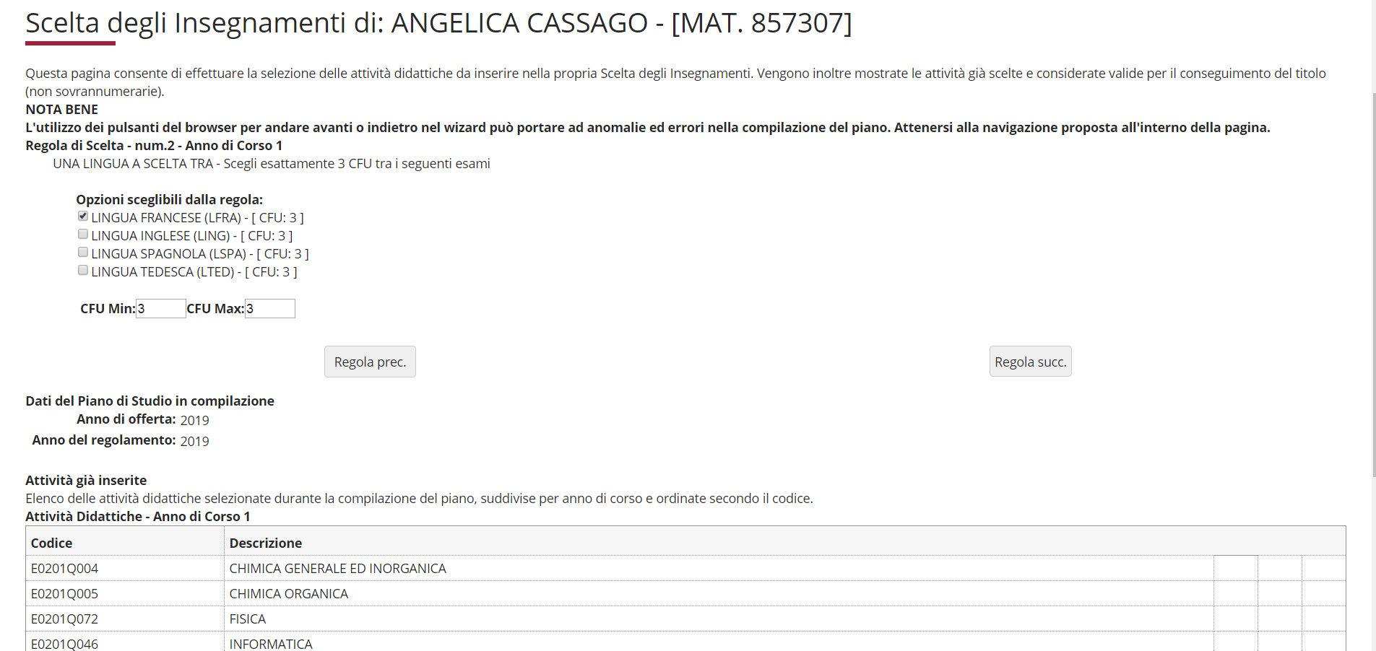

Nella regola successiva devi selezionare una lingua straniera a scelta tra quattro opzioni possibili (fig.6). Clicca il pulsante “Regola succ.” per proseguire.
Lo studente potrà sostenere gli esami del secondo e del terzo anno di corso solo previo superamento della prova di lingua straniera.
Fig. 6

Slide 11
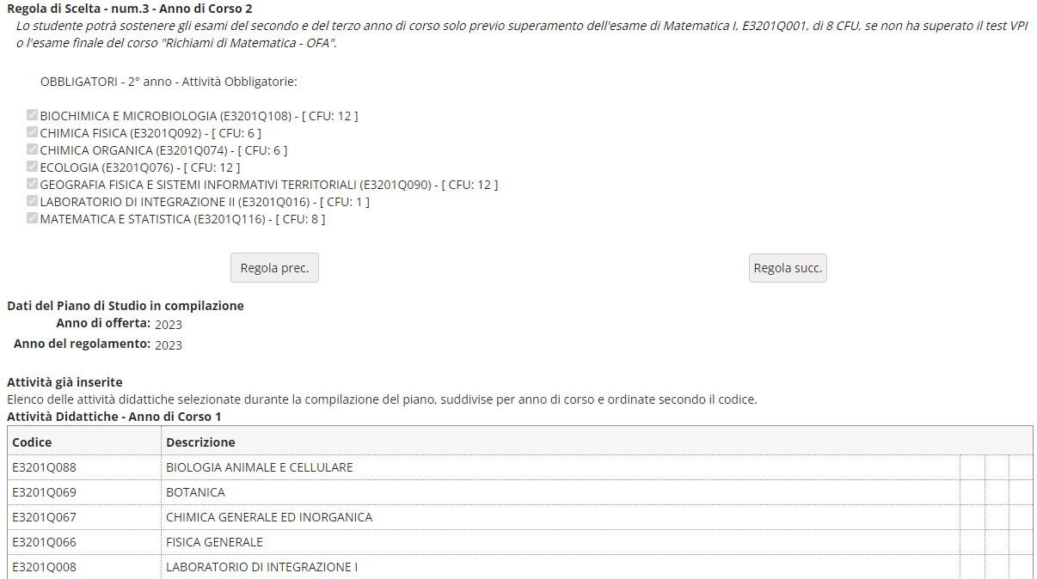

Nella regola successiva sono elencati, e contraddistinti con il segno di spunta, gli insegnamenti obbligatori del secondo anno e i relativi crediti (figura 7). Clicca “Regola succ.” per proseguire.
NOTA: nella parte inferiore di ogni pagina puoi visualizzare, oltre agli insegnamenti obbligatori, tutte le attività via via selezionate durante la compilazione (esempio fig. 7).
Fig. 7

Slide 12
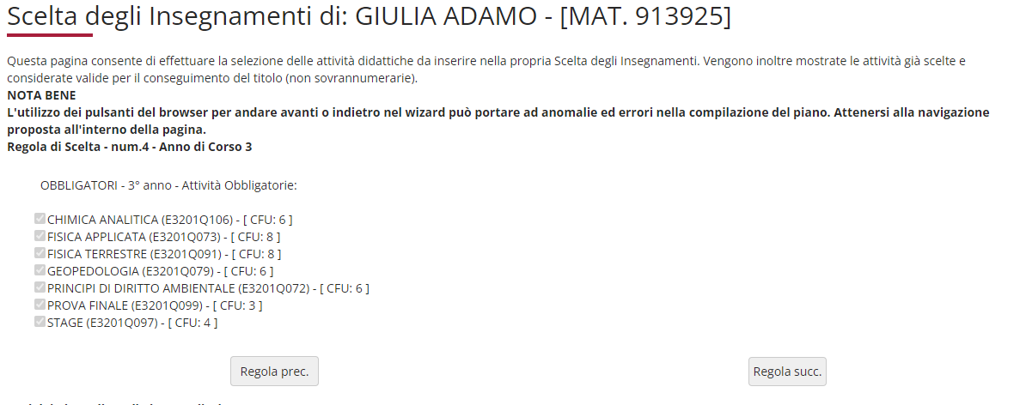


Nella maschera successiva sono elencati, e contraddistinti con il segno di spunta, gli insegnamenti e le attività obbligatorie del terzo anno e i relativi crediti, comprensivi dello Stage e della Prova finale (figura 8). Clicca “Regola succ.'' per proseguire.
Fig. 8

Slide 13

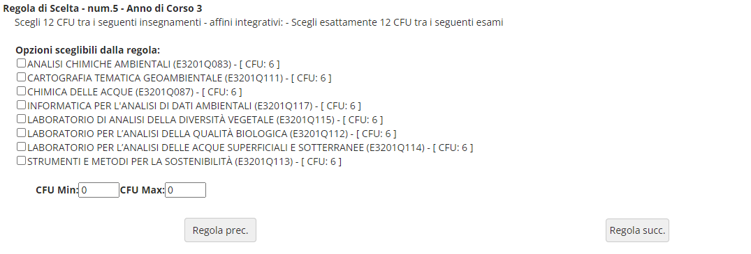
Nella regola che segue ti viene chiesto di selezionare con il segno di spunta due insegnamenti di 6 crediti, di tipo affine o integrativo (figura 9).
Dopo aver scelto, clicca il pulsante “Regola succ.” per proseguire.
Fig. 9

Slide 14
ATTIVITA’ A SCELTA LIBERA DELLO STUDENTE
Nelle regole che seguono ti viene chiesto di scegliere gli insegnamenti offerti dal tuo Corso e/o da altri Corsi di laurea dell’Ateneo per conseguire i crediti a scelta libera, come previsto dal Regolamento didattico del Corso, per un totale di 12 crediti.
ATTENZIONE: se selezioni insegnamenti a scelta libera la cui somma è pari a 12 crediti, non puoi conseguire altri crediti. Se invece selezioni esami la cui somma supera 12 crediti, per esempio un esame da 6 e uno da 8 crediti, ti è consentito «sforare» (il limite di 12), fino a conseguire 16 crediti al massimo.

Slide 15
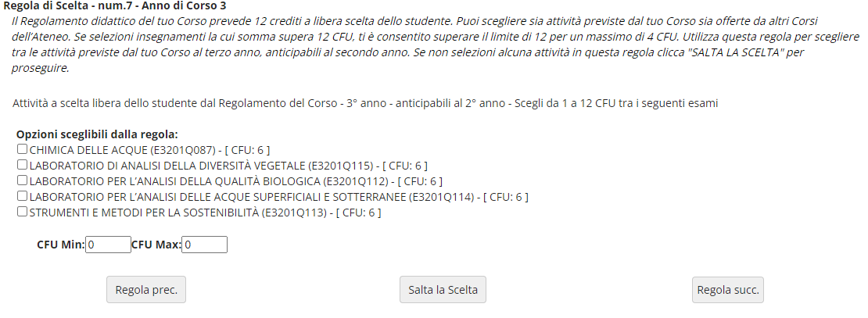



Nella regola che segue (figura 10) ti viene riproposto l’elenco degli insegnamenti opzionali, non scelti in precedenza, offerti dal Regolamento del tuo Corso al terzo anno. Ti è consentito anticiparne la frequenza e sostenere gli esami al secondo anno.
Se utilizzi questa regola, clicca ''Regola succ.'' per proseguire nella compilazione.
Se non intendi selezionare alcuna attività, clicca ''Salta la scelta'' per passare alla regola successiva.
Fig. 10

Slide 16
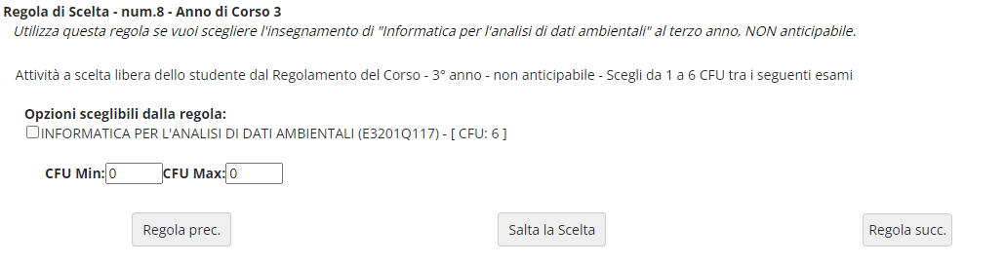
La regola che segue (figura 11) ti consente di inserire, come attività a libera scelta, l'insegnamento in elenco NON ANTICIPABILE offerto a terzo anno.
Se utilizzi questa regola, clicca ''Regola succ.'' per proseguire nella compilazione.
Se non intendi selezionare alcuna attività, clicca ''Salta la scelta'' per passare alla regola successiva.
Fig. 11

Slide 17
BBETWEEN SUSTAINABILITY
Il progetto “Bbetween Sustainability” ha l’obiettivo di trattare i temi della sostenibilità declinandoli nelle varie discipline presenti nell’Ateneo di Milano-Bicocca.
I percorsi (moduli) che l'Ateneo propone agli studenti triennalisti nell'ambito di questo progetto richiamano gli Obiettivi di Sviluppo Sostenibile dell'Agenda 2030 dell'ONU e sono organizzati in aree tematiche.
Informazioni dettagliate sui percorsi e sulla modalità di adesione sono disponibili alla pagina di Ateneo Bbetween Sustainability | Università degli Studi di Milano-Bicocca (unimib.it)
Ulteriori informazioni sugli Obiettivi di Sviluppo Sostenibile dell’Agenda 2030 dell’ONU si possono trovare sul sito dell’Alleanza Italiana per lo Sviluppo Sostenibile, Goal e Target: obiettivi e traguardi per il 2030 - Alleanza Italiana per lo Sviluppo Sostenibile (asvis.it)
Nota Bene: Per il riconoscimento dei 6 CFU devi sostenere ALMENO 4 moduli. Ognuno di questi sarà certificato da un Open Badge.
Potrai inserire nel tuo piano di studio l’attività SVILUPPO SOSTENIBILE, AGENDA ONU 2030 (6 CFU) (ONUSOST01) - [ CFU: 6 ] scegliendo lo schema di piano DA APPROVARE.

Slide 18
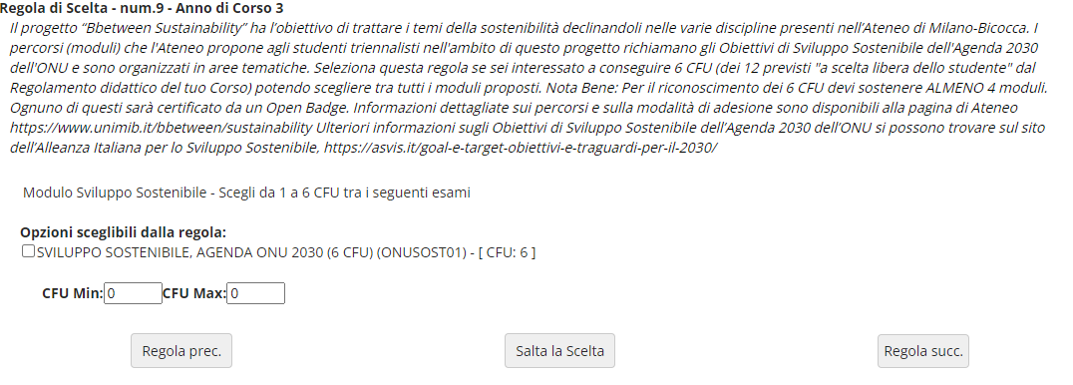
In questa regola (figura 12) potrai inserire, come attività a libera scelta, l‘attività SVILUPPO SOSTENIBILE, AGENDA ONU 2030 (6 CFU).
Se utilizzi questa regola, clicca ''Regola succ.'' per proseguire nella compilazione.
Se non intendi selezionare alcuna attività, clicca ''Salta la scelta'' per passare alla regola successiva.
Fig. 12

Slide 19

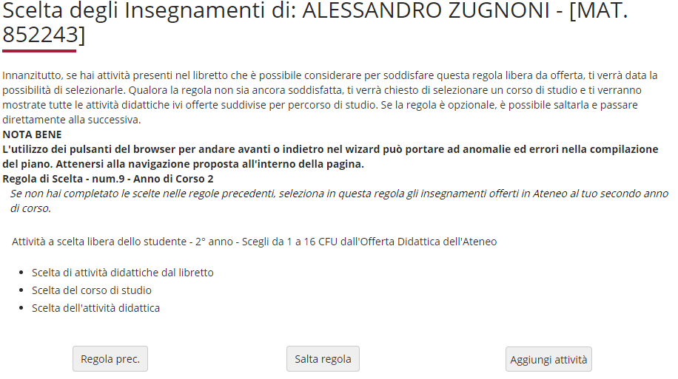


Con le regole successive puoi completare e/o effettuare la scelta, al tuo secondo e/o terzo anno, tra gli insegnamenti offerti da altri Corsi di studio dell’Ateneo.
Clicca sul pulsante “Aggiungi attività” (figura 13) se vuoi inserire al tuo secondo/terzo anno insegnamenti da un altro Corso di studio dell’Ateneo (figura 14).
Fig. 13

Slide 20
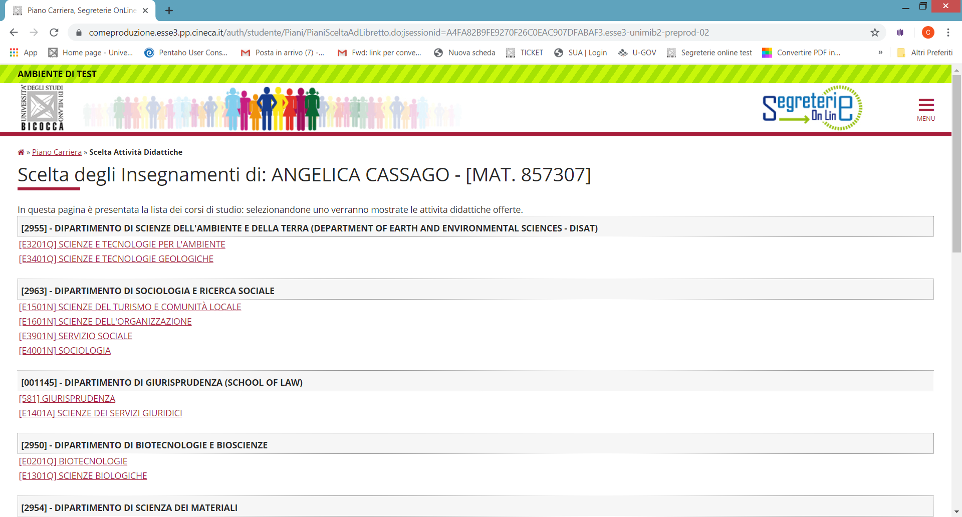
MARIO ROSSI
Fig. 14

Slide 21
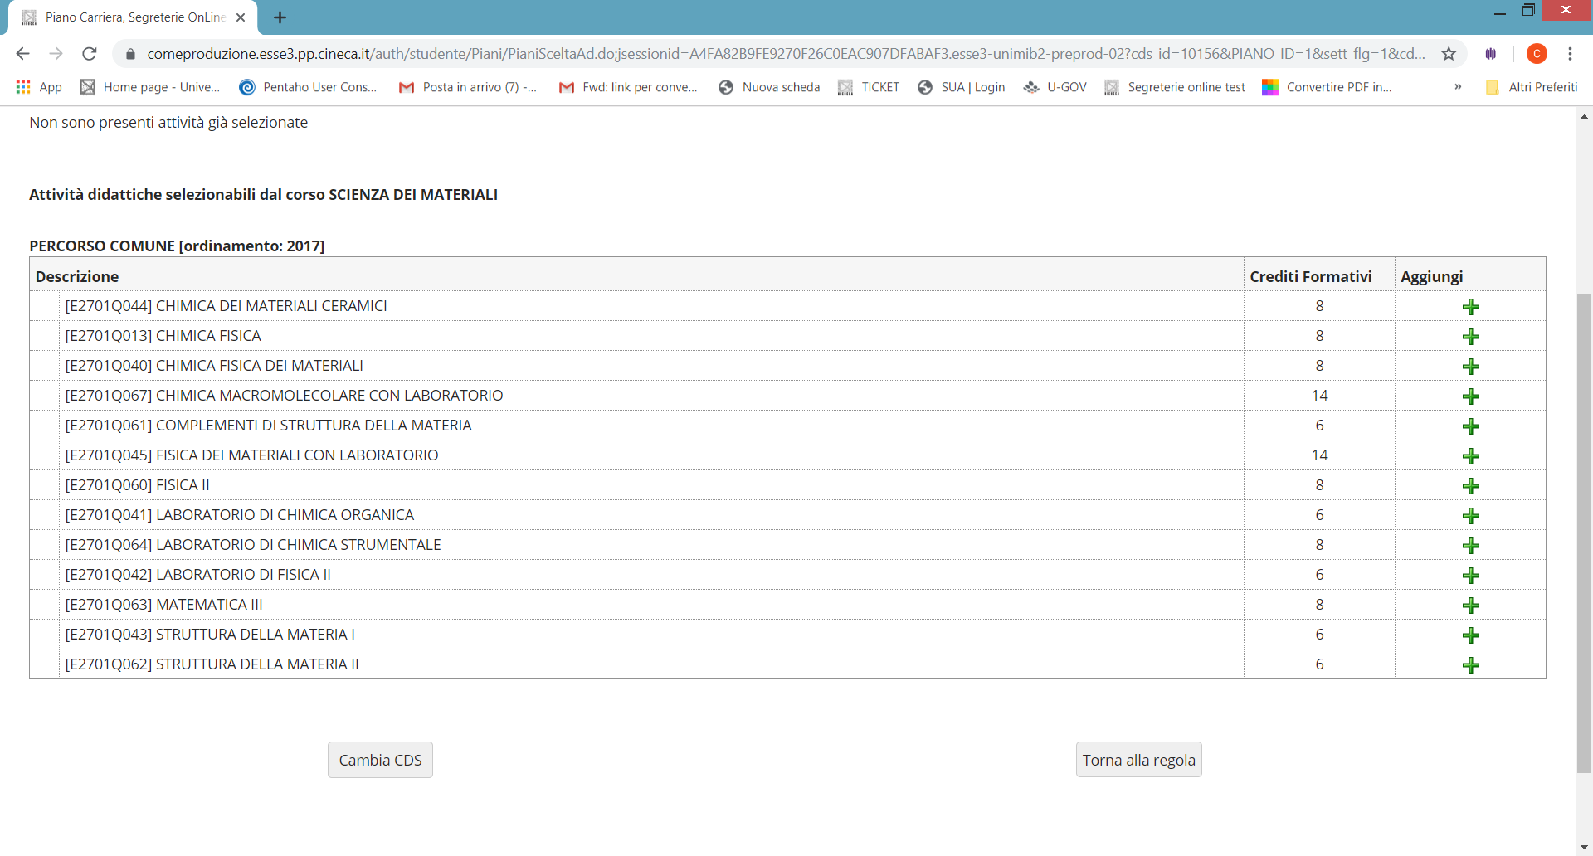
Clicca sul simbolo + Aggiungi per inserire l’attività prescelta (figura 15).
Clicca “Cambia CDS” se vuoi selezionare un altro Corso altrimenti clicca “Torna alla regola” per tornare alla schermata iniziale e proseguire nella navigazione.
Fig. 15

Slide 22

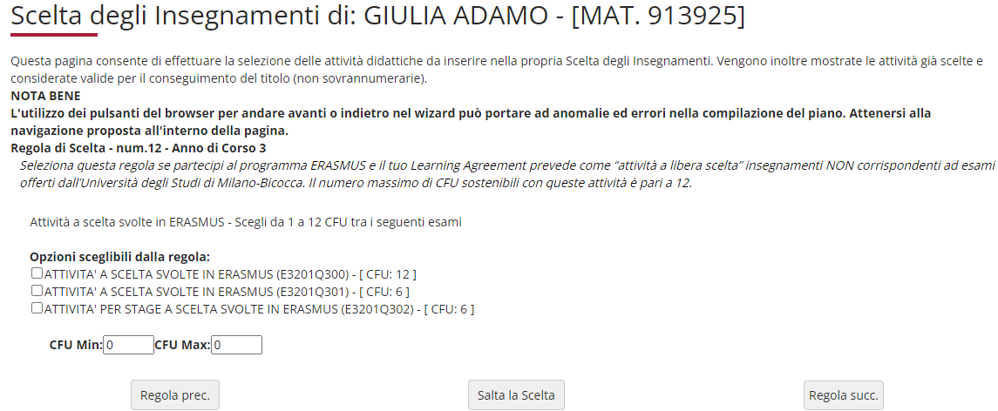

Utilizza questa regola (fig. 16) se partecipi al programma ERASMUS e se il tuo Learning Agreement prevede attività a scelta libera NON corrispondenti ad esami offerti dal nostro Ateneo. Puoi scegliere fino a 12 crediti.
Selezionando meno di 12 crediti dovrai completare i crediti a scelta libera scegliendo nelle regole precedenti.
Se utilizzi questa regola, clicca ''Regola succ.'' per proseguire nella compilazione.
Se non intendi selezionare alcuna attività, clicca ''Salta la scelta'' per passare alla regola successiva.
Fig. 16

Slide 23
ATTIVITA’ SOVRANNUMERARIE
ATTENZIONE: Le valutazioni che consegui con gli esami sovrannumerari non rientrano nel computo della media dei voti degli esami di profitto. I crediti acquisiti rimangono registrati nella carriera.
Questi crediti possono essere riconosciuti ai fini dell’abbreviazione della carriera magistrale solo nel caso in cui gli insegnamenti appartengano a un Corso di laurea magistrale e nel caso in cui non vengano valutati preventivamente come requisiti curriculari ai fini dell’accesso al Corso di laurea magistrale prescelto.

Slide 24
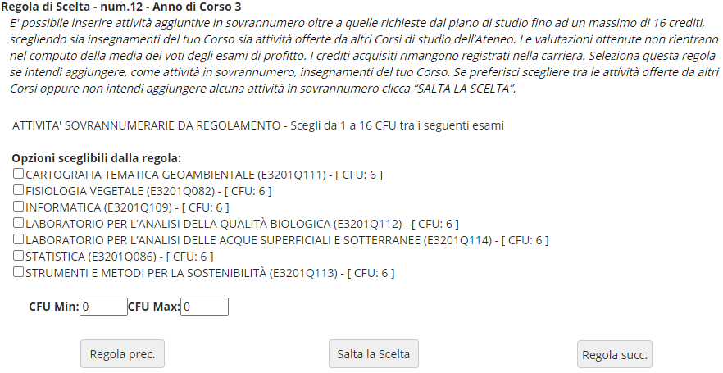


Nelle regole che seguono puoi scegliere, al terzo anno, insegnamenti del tuo Corso (figura 17) e/o offerti da altri Corsi di studio dell’Ateneo, per conseguire i crediti sovrannumerari, fino a un massimo di 16. Se preferisci scegliere tra le attività offerte da altri Corsi di Studio clicca il pulsante “Salta la Scelta» (fig. 17).
Se non intendi aggiungere alcuna attività in sovrannumero, clicca «Salta la Scelta» anche alla Regola successiva, relativa agli insegnamenti offerti da altri Corsi di studio.
Fig. 17

Slide 25
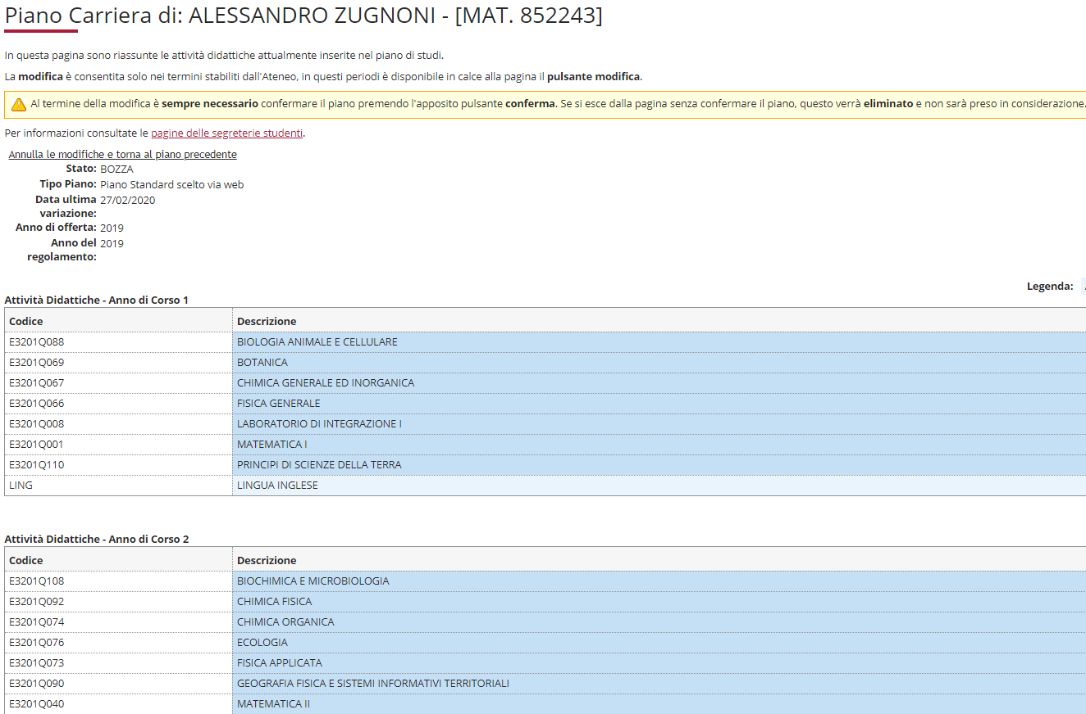

La schermata finale propone l’intero piano, con tutte le attività presenti: in azzurro quelle obbligatorie e in bianco quelle a scelta, divise per anno di corso (figure 18 e 19).
Fig. 18

Slide 26
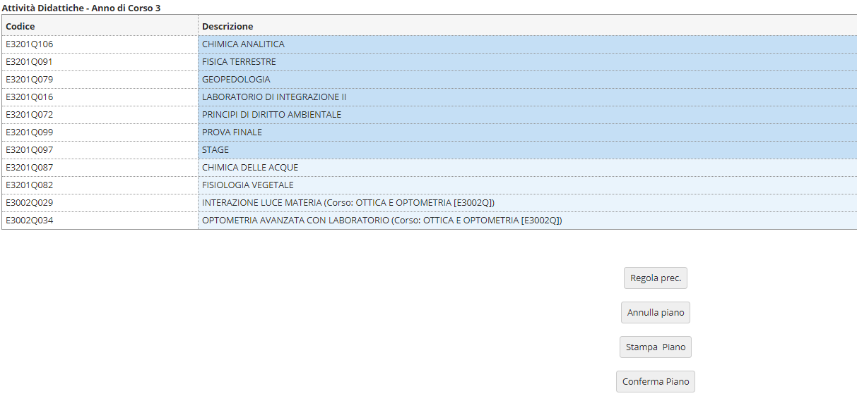


Clicca il pulsante “Conferma Piano” per confermare le tue scelte (figura 19).
ATTENZIONE: Il piano lasciato in bozza non viene esaminato.
Fig. 19

Slide 27
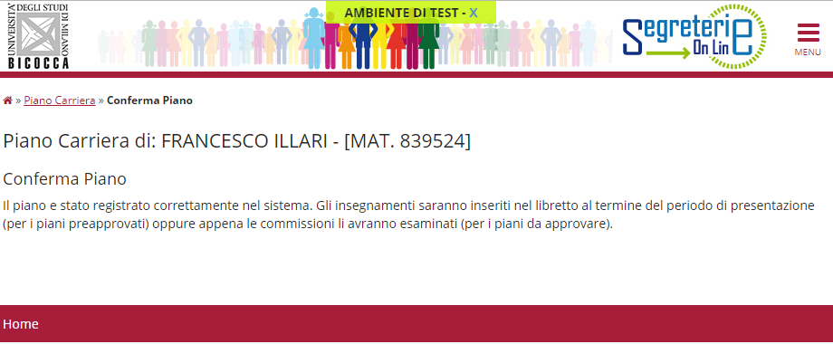
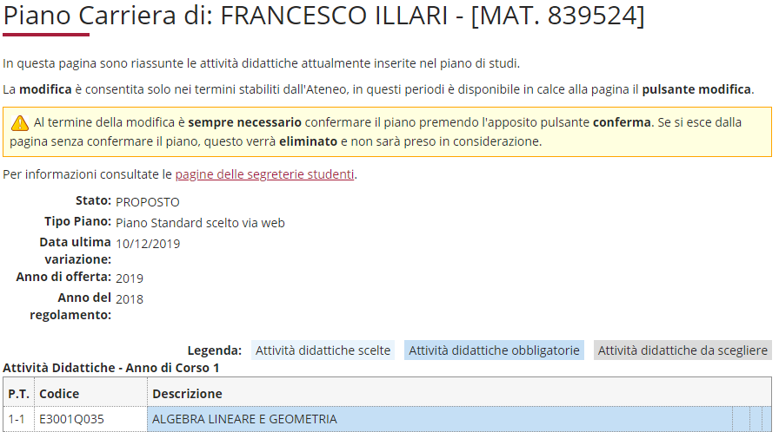
A questo punto il tuo piano viene registrato nel sistema e risulterà PROPOSTO (figura 20).
Per tutto il periodo di apertura dei piani ti è comunque consentito modificare gli insegnamenti selezionati.
Fig. 20

Slide 28
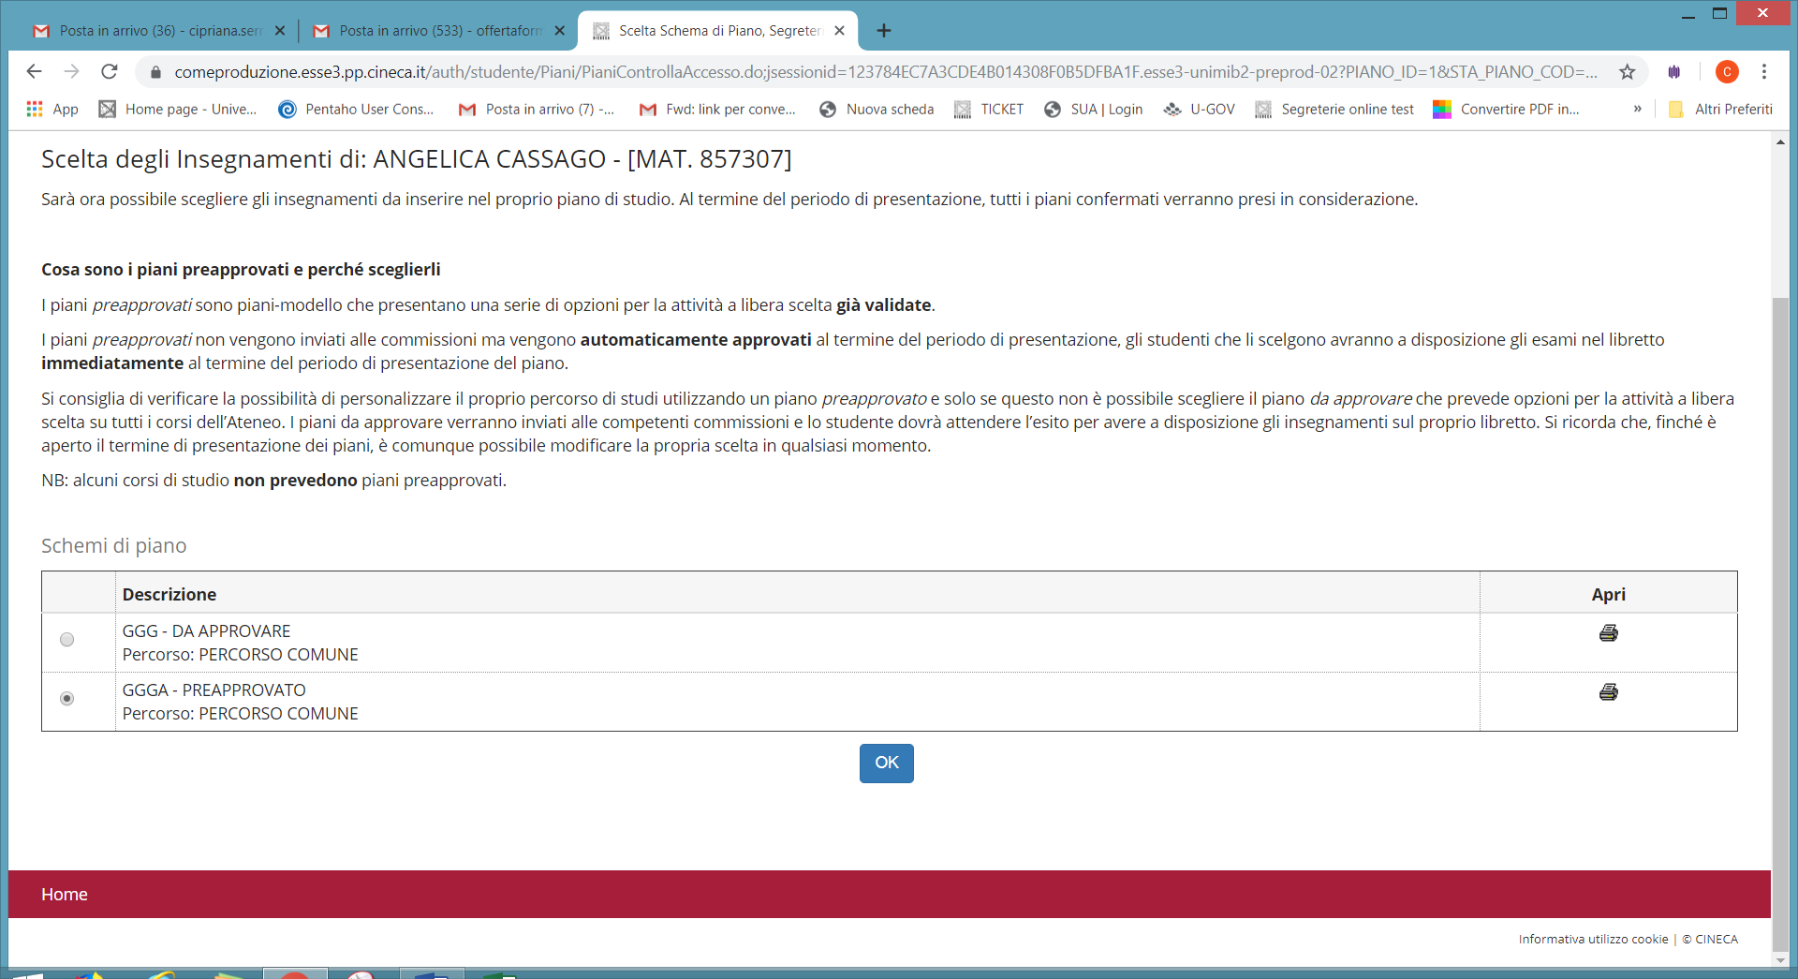
PIANO PRE-APPROVATO:
Se preferisci presentare un piano pre-approvato, seleziona nella schermata iniziale GGGA-PREAPPROVATO (fig. 21), clicca OK e, a seguire, “Prosegui compilazione Piano Carriera” (figura 22).
MARIO ROSSI
Fig. 21

Slide 29
Fig. 22

Slide 30
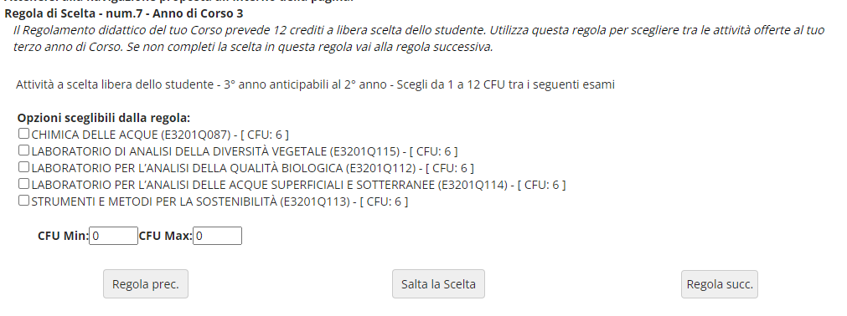


Le maschere che si presentano sono analoghe a quelle del piano da approvare, salvo che per le attività a scelta libera che potranno essere selezionate esclusivamente all’interno di un gruppo di insegnamenti già approvati da una Commissione ad hoc del tuo Corso di Studio, per un totale di 12 crediti.
Potrai scegliere solo le attività offerte dal tuo corso non scelte in precedenza oppure l’attività SVILUPPO SOSTENIBILE, AGENDA ONU 2030 (6 CFU) (vedi slide 16-17-19)
Fig. 23

Slide 31

ATTENZIONE: Al termine della compilazione è possibile ancora modificare la scelta dello schema di piano, optando per quello “da approvare”. Clicca sul pulsante “Annulla piano” e nella maschera successiva clicca “Modifica Piano” per ritornare alla maschera iniziale.
Per maggiori informazioni e per problemi di funzionamento della procedura online, puoi rivolgerti all’Ufficio segreteria studenti - Scienze, all’indirizzo segr.studenti.scienze@unimib.it
Ti invitiamo a consultare:
il Regolamento Didattico del Corso, all’indirizzo https://elearning.unimib.it/course/view.php?id=52660
il Regolamento studenti dell’Ateneo di Milano - Bicocca (in particolare l’art. 26 - Piano di studio), all’indirizzo https://www.unimib.it/sites/default/files/2023-10/reg-stud_Versione%20sito.pdf
Buono studio!

Slide 32

A chi rivolgersi e per che cosa?
Ufficio Servizi Didattici – Scienze
L’Ufficio Servizi Didattici fornisce servizi di supporto didattico e informativo agli studenti (orari delle lezioni, ricevimento docenti, calendario esami, piani di studio, laboratori).
Sportello Telematico
Lo sportello telematico (videoconferenza) è previsto il lunedì dalle 14:00 alle 17:00, previo appuntamento tramite mail.
Sportello in Presenza
Lo sportello in presenza è previsto il martedì dalle 15:30 alle 16:30 e il mercoledì dalle 9.30 alle 11.30, previo appuntamento tramite mail.
Sportello Telefonico
Lo sportello telefonico è previsto il martedì e il giovedì dalle 10:00 alle 11:30.
Edificio U1, P.zza della Scienza n.1, 20126 Milano, 1° piano
e-mail: cclsa.segreteria@unimib.it
Telefono: 02 6448 2706
Per tutte le informazioni sulla didattica: e-Learning - UNIMIB: Informazioni Generali del Corso di Studi

Slide 33
A chi rivolgersi e per che cosa?
Ufficio segreteria studenti – Scienze
L’Ufficio segreteria studenti si occupa della gestione amministrativa di tutta la carriera dello studente, dall’ammissione, ai rinnovi delle iscrizioni, al conseguimento del titolo. Si occupa inoltre del rilascio di certificazioni e del riconoscimento di titoli ed esami conseguiti presso altre sedi universitarie, anche estere.
Per quanto riguarda il piano di studi, l’Ufficio segreteria studenti è la struttura competente a fornire assistenza agli studenti sugli aspetti tecnici del sistema di presentazione del piano in Segreterie online.
Per informazioni di carattere amministrativo consultare la pagina https://www.unimib.it/servizi/studenti-e-laureati/segreterie
Per informazioni dettagliate sui piani di studio e i termini di presentazione per l’anno accademico consultare la pagina: https://www.unimib.it/servizi/studenti-e-laureati/segreterie-studenti/piani-degli-studi/area-scienze
Sportello telematico
Lo sportello telematico (videoconferenza) è previsto il venerdì, dalle 9:30 alle 12:30, previo appuntamento tramite mail a: segr.studenti.scienze@unimib.it.
Sportello in presenza
Lo sportello in presenza è previsto il mercoledì, dalle 09:30 alle 12:30 - sportello 4, Ed. U17- IPAZIA, previo appuntamento tramite il portale di prenotazione a questo link. Selezionare il servizio “Scienze MM.FF.NN. (Gestione carriere)”.
Sportello telefonico
Lo sportello telefonico è previsto il martedì e il giovedì dalle 10:00 alle 11:30, chiamando il numero 0264484499. Il servizio è attivo esclusivamente nei giorni e orari indicati.

